Slide 1
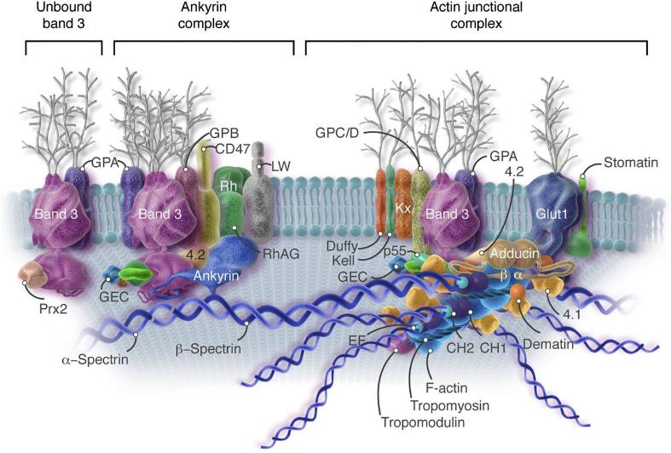
丁明孝 王喜忠 张传茂 陈建国 主编
细胞生物学（第5版）
第三章
细 胞 质 膜

Slide 2
本章主要内容
01
细胞质膜的结构模型与基本成分
结构
功能
02
细胞质膜的基本特征与功能

Slide 3
细胞质膜的结构模型与基本成分
第一节
细胞质膜的结构模型
膜脂
膜蛋白

Slide 4
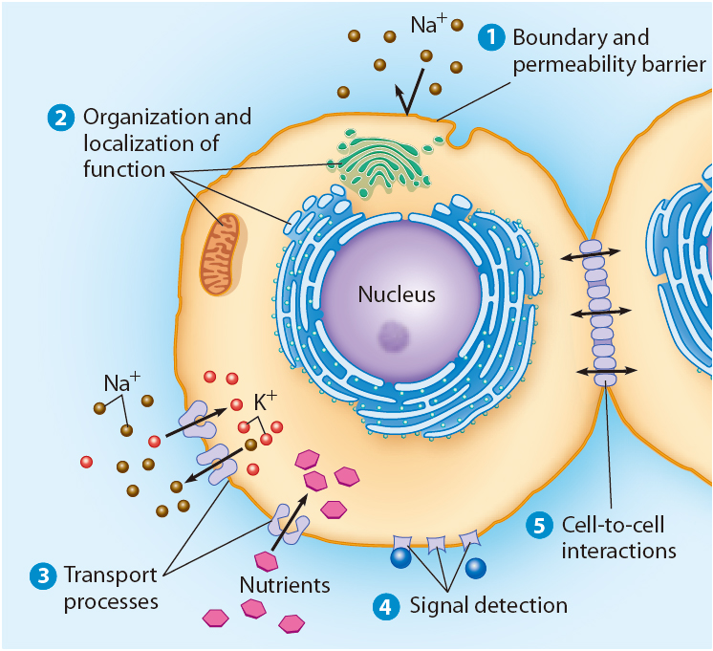
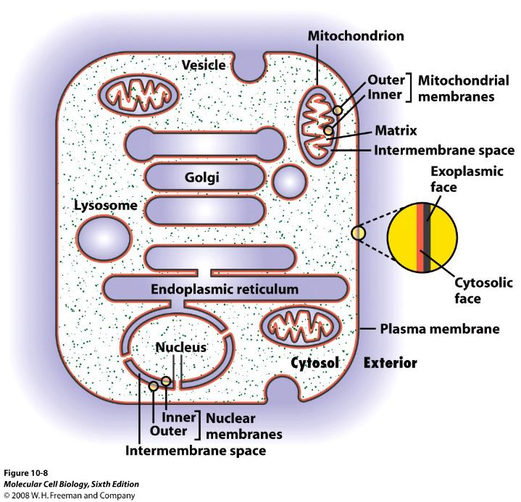
细胞质膜（plasma membrane）
生物膜（biomembrane）
细胞内的膜（internal membrane）系统
细胞质膜（plasma membrane）
The Functions of Membranes
Notes:
biological membranes play five related yet distinct roles. ●1 They define the boundaries of the cell and its organelles and act as permeability barriers. ●2 They serve as sites for specific biochemical functions, such as electron transport during mitochondrial respiration or protein processing and folding in the ER. ●3 Membranes also possess transport proteins that regulate the movement of substances into and out of the cell and its organelles. ●4 In addition, membranes contain the protein molecules that act as receptors to detect extracellular signals. ●5 Finally, they provide mechanisms for cell-to-cell contact, adhesion, and communication. Each of these functions is described briefly in the following five sections.

Slide 5
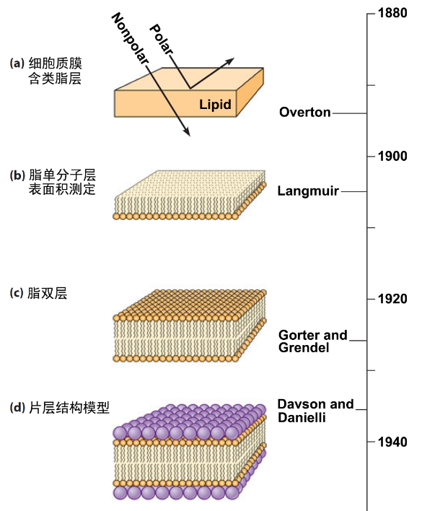
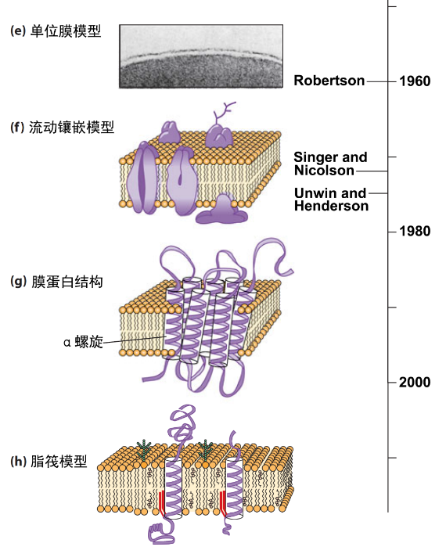
一、细胞质膜的结构模型
三明治模型
单位膜模型
流动镶嵌模型
脂筏模型
历史上膜的基本成分分别是如何发现的？应用现代手段，你如何设计实验来验证？脂双分子层是如何发现的？各种组分的新陈代谢（如何合成与分解）？
电镜下质膜暗-亮-暗三层结构，两侧暗层（2nm）推测是蛋白，中间暗层（3.5nm）推测是脂双分子层，为什么？
每种模型对认识生物膜的贡献及其局限性？
Notes:
还原历史本相 了解认知规律
细胞膜的发现
陕西省旬邑中学 燕亚军
摘要：细胞膜探索历程在各类书籍中描述有的不很详细，时间上不连续，这不仅给人们学习和了解前人的成就造成了很大的不便，也不便于很好地了解人类在认知事物上的一般性历程。本文在参阅许多书籍后对此进行了整理，以便大家的学习研究。
关键词：单位膜 流动镶嵌模型 板块镶嵌模型 脂筏模型 细胞膜的探索历程在不同书籍中描述不很一致，时间上也不连续，这就给人们学习和了解前人的业绩方面造成了很大的不便，同时也不便于很好地了解人类在认知事物上的一般性历程。为此本人参阅了许多书籍对此进行了整理，以便大家的学习研究。
1855年，耐格里(K．W．Mageli)发现色素透入已损伤和未损伤的植物细胞的情况并不相同。他便通过细胞的渗透特性去研究它的“边界”(他首次把细胞“边界”称为“质膜”)。
耐格里和克拉默(Cramer)一起进行实验，通过实验发现细胞具有敏感的渗透特性，它的体积可以随着周围介质的不同渗透强度而改变。当细胞外面的溶质渗透强度大时，细胞就变小；溶质渗透强度小时，细胞就变大。耐格里提出，细胞与环境之间正是通过这种“边界”发生关系的。
耐格里在试验中还发现这样的情况：把丽藻属(Nitella)长导管细胞的一端放入水溶液内，另一端放进糖溶液，细胞内含物发生了传动障碍。在水中一端的细胞汁液流向糖溶液中的一端，并带着所有可移动的粒子。可是，原先已知的事实表明，蒸腾作用和渗透压加在一起也不足以将液体压到植物的上部，这两种力无法解释植物汁液流动的方向。因而耐格里认为，不得不假设有一股其他的力量，它们在纵壁，更可能在横壁上。这种力量加大了细胞溶液从下往上的流向。
1897年，Crijins和赫定（Hedin）用红细胞做实验，同样也证明分子的通透性与其在脂质中的溶解度有关,且溶解度越大越容易通过．
此外，德国植物生理学家普费弗(W．Pfeffer)对植物细胞的渗透行为进行了大量的试验，并于1897年提出了两个重要的结论：第一，细胞是被质膜包被着的；第二，这层质膜是水和溶质通过的普遍障碍。同时，很快又发现，细胞膜这个屏障具有明显的选择性，一些物质可通过它，而另一些物质几乎完全不能通过。
1899年，英国细胞生理学家奥弗顿(C．Overton)发表一系列关于化合物进入细胞的观察结果，他发现分子的极性越大，进入细胞的速度越小，当增加非极性基团(如烷基链)时，化合物进入的速度便增加。奥弗顿的结论是，控制物质进入细胞的速度的细胞膜是脂肪性物质，其中含有固醇和其他脂类。因此，当时确立了有一层脂质的膜围绕着细胞的认识。
1917年，朗姆瓦（Langmuir）将磷脂溶于苯和水中，当苯挥发完以后，磷脂分子分布散乱，经过推挤，磷脂分子排列成了单层，而且每个分子的一端浸入水中，另一端浮于水面。成功将一层磷脂分子铺在了水面上！朗姆瓦水盘如下图：
1925年，戈特(E．Gorter)和格伦德尔(F．Grendel)用丙酮（一种有机溶剂，可以溶解脂质）提取了人类红细胞质膜的脂类成分，将其铺展在水面，测出膜脂展开的面积二倍于细胞表面积，因而推测细胞膜由双层脂分子组成。成立前提：a．红细胞的全部脂质都在膜上；b．丙酮法抽提完全；c．RBC平均表面积估算正确。（70%～80%偏低）；40年后Bar重复这一试验发现红细胞膜平铺面积应不是70%～80%，而是1．5倍还有蛋白质表面，同时干膜面积是99μm^{2，}湿膜面积则为145μm²。两项误差相抵，结果基本正确。根据细胞的生理生化特征，曾先后推测质膜是一种脂肪栅、脂类双分子层和由蛋白质-磷脂-蛋白质构成的三夹板结构。
2O世纪初，科学家将细胞膜从哺乳动物的红细胞中分离出来，发现细胞膜不但会被溶解脂质的物质溶解，也会被蛋白酶分解。
1935年英国丹尼利（J． Danielli）和戴维森（ H． Davson）发现质膜的表面张力比油－水界面的张力低得多，推测膜中含有蛋白质，从而提出了”蛋白质-脂类-蛋白质”的三明治模型。认为质膜由双层脂类分子及其内外表面附着的蛋白质构成的。1959年在上述基础上提出了修正模型，认为膜上还具有贯穿脂双层的蛋白质通道，供亲水物质通过。
1959年罗伯特森（J． D． Robertson）用锇酸处理了细胞膜（蛋白质经锇酸作用后形成高电子密度的锇黑，在电镜下呈黑色），用超薄切片技术获得了清晰的红细胞细胞膜照片，显示暗-明-暗三层结构，厚约7．5nm。这就是所谓的“单位膜”模型。它由厚约3．5nm的双层脂分子和内外表面各厚约2nm的蛋白质构成。单位膜模型的不足之处在于把膜的动态结构描写成静止的不变的。
20世纪五六十年代冰冻电镜技术应用于细胞膜的研究，它使人们能在三维空间更好地了解细胞膜的结构，从而认识到罗伯特森“单位膜”模型中脂质双层中含有蛋白质颗粒。
冰冻蚀刻（freeze-etching）亦称冰冻断裂（freeze-fracture）。标本置于-100?C的干冰或-196?C的液氮中，进行冰冻。然后用冷刀骤然将标本断开，升温后，冰在真空条件下迅即升华，暴露出断面结构，称为蚀刻（etching）。蚀刻后，向断面以45度角喷涂一层蒸汽铂，再以90度角喷涂一层碳，加强反差和强度。然后用次氯酸钠溶液消化样品，把碳和铂的膜剥下来，此膜即为复膜（replica）。复膜显示出了标本蚀刻面的形态，在电镜下得到的影像即代表标本中细胞断裂面处的结构。
1970年弗雷（L．D．Frye）和埃迪登（H．Edidin）他们用发绿色荧光的染料标记小鼠细胞表面的蛋白质分子，用红色荧光的染料标记人细胞表面的蛋白质分子，用灭火的仙台病毒促使两种细胞融合。刚刚融合的细胞一个半球带有红色荧光，另一个半球带有绿色荧光。如果把该细胞放在37 ℃条件下培养40 min，加上不同的滤光片观察显示红、绿荧光在细胞表面混合均匀，把该细胞放在l ℃条件下培养40 min，加上不同的滤光片观察显示，细胞保持开始状态，即红、绿荧光没有混合。本实验证明了构成细胞膜的磷质和蛋白质分子大多数不是静止的，而是可以运动的，即细胞膜具有一定的流动性。
1972美国加州大学的辛格（S． J． Singer）和尼克森（G． L． Nicolson）根据免疫荧光技术、冰冻蚀刻技术的研究结果，在“单位膜”模型的基础上提出“流动镶嵌模型”。该模型认为： 细胞膜由流动的双脂层和嵌在其中的蛋白质组成。磷脂分子以疏水性尾部相对，极性头部朝向水相组成生物膜骨架；蛋白质或嵌在双脂层表面，或嵌在其内部，或横跨整个双脂层，表现出分布的不对称性。该模型的不足之处：忽视了蛋白质分子对脂类分子流动性的限制作用；忽视了膜各部分流动性的不均匀性等, 从而使人们又提出了一些新的模型。
1975年，瓦拉赫（Wallach）提出“晶格模型”。“晶格模型”是对流动镶嵌模型的补充，强调流动的整体性。用膜脂可逆地进行无序（液态）和有序（晶态）的相变来解释生物膜的流动性。膜镶嵌蛋白对脂类分子的运动具控制作用。镶嵌蛋白和它周围的脂类分子形成晶格状态，这些不移动的脂类分子称界面脂质，而流动的脂质呈小片、点状分布。所以脂质的流动是局部的，并非整个脂双层都在流动。
1977年，贾因（Jain）和怀特（White）提出生物膜是由具有不同流动性的板块镶嵌而成的动态结构。该模型强调整个生物膜是由不同组织结构、不同大小、不同性质、不同流动性的可移动的膜块所组成，这些彼此独立移动的脂质区(有序的“板块”)之间被流动的脂质“板块”(无序的)所分割, 两种“板块”之间可能存在一种连续的动态平衡,因而细胞膜实际上是同时存在有不同流动性的板块镶嵌而成的动态结构；这种结构使细胞膜的各部分的流动性处于不均一状态, 并可随生理状态和环境条件的变化而发生晶态和非晶态的相变化。这种板块镶嵌模型有利于说明膜功能的多样性及调节机制的复杂性。
1997年，西蒙斯（K．Simons）和伊琳娜．易科宁（Elina Ikonen）等人提出提出了“功能筏(Functional rafts)”的概念,现在一般称为“脂筏(lipid raft)。“脂筏模型”可以说是细胞膜功能最新的功能解释模型。脂筏是在生物膜上富含胆固醇和甘油脂的微结构域(microdomain），该结构域约70nm左右，是一种动态结构，位于以甘油磷脂为主体的生物膜中；由于甘油脂具有较长的饱和脂肪酸链，分子间的作用力较强，所以这些区域结构致密，介于无序液体与液晶之间，称为有序液体。脂筏载着执行某些特定生物学功能的各种膜蛋白他们就像一个蛋白质停泊的平台，与膜的信号转导、蛋白质分选、跨膜物质运输等均有密切的关系。脂筏最初可能在内质网上形成，转运到细胞膜上后，有些脂筏可在不同程度上与膜下细胞骨架蛋白交联．推测一个100nm大小的脂筏可能载有600个蛋白分子。
从细胞膜的探索历程中我们明确的认识到：科学家研究细胞膜结构的历程是从物质跨膜运输的现象开始的。分析成分是了解结构的基础，现象和功能又提供了探究结构的线索。进而人们在实验观察的基础上提出假说，又通过进一步的实验来修正假说。最终达到认知事物的本质，了解表象下面隐藏的真理。
参考文献：
1、鲁润龙 顾月华等：细胞生物学，中国科学技术大学出版社（1991 合肥），P22-24。
2、汪堃仁 薛绍白等主编：细胞生物学（第二版），北京师范大学出版社，P51-52。
3、郑国锠主编：细胞生物学（第二版），高等教育出版社，P46。
4、翟中和王喜忠 丁明孝主编：细胞生物学（第三版），高等教育出版社（2007），P83-85。
5、王金发主编：细胞生物学，科学出版社（北京2003），P73-74。
2013-08-22 人教网

Slide 6
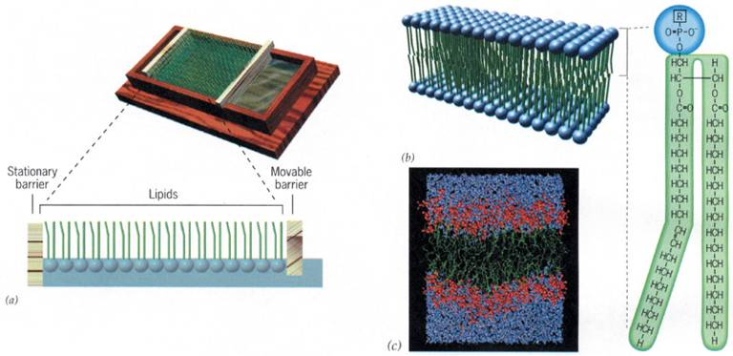
1. 质膜由双层脂分子构成的推测
1925 年，E. Gorter 和F. Grendel
Gorter, E.; Grendel, F. (1925). “On Bimolecular Layers of Lipoids on the Chromocytes of the Blood”. The Journal of experimental medicine , 41 (4): 439–443.
Notes:
用有机溶剂提取了人的红细胞质膜的脂类成分，将其铺展在水面，测出膜脂展开的面积二倍于细胞表面积，因而推测细胞膜由双层脂分子组成。

Slide 7
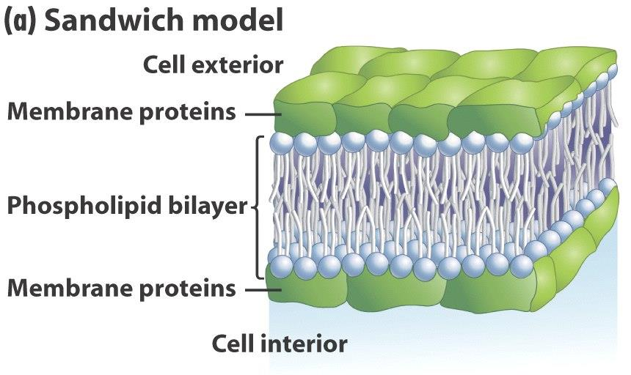
2. “蛋白质－脂质－蛋白质” 三明治式结构模型
1935 年，J. Danielli & H. Davson
Danielli, J. F.; Davson, H. (1935). "A contribution to the theory of permeability of thin films". Journal of Cellular and Comparative Physiology, 5 (4): 495.

Slide 8
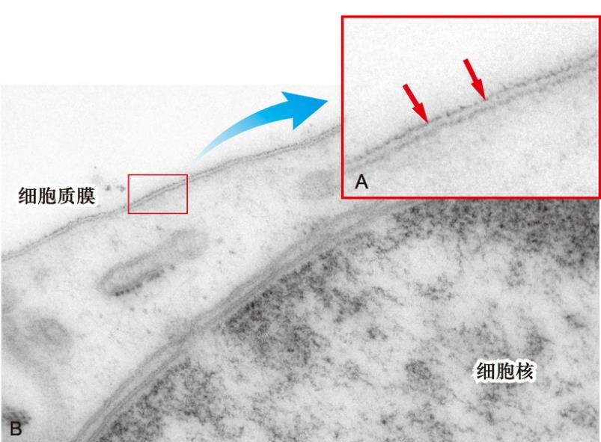
3. 单位膜模型
1959 年，Robertson
图3-1 电镜超薄切片技术显示的细胞质膜结构（暗-亮-暗三条带）
A. 动物细胞细胞质膜（箭头所指），中间亮带厚约3.5 nm，两侧
暗带厚约2 nm。B. 细胞核膜及胞质中囊泡膜也都由单位膜组成（箭号所指）

Slide 9
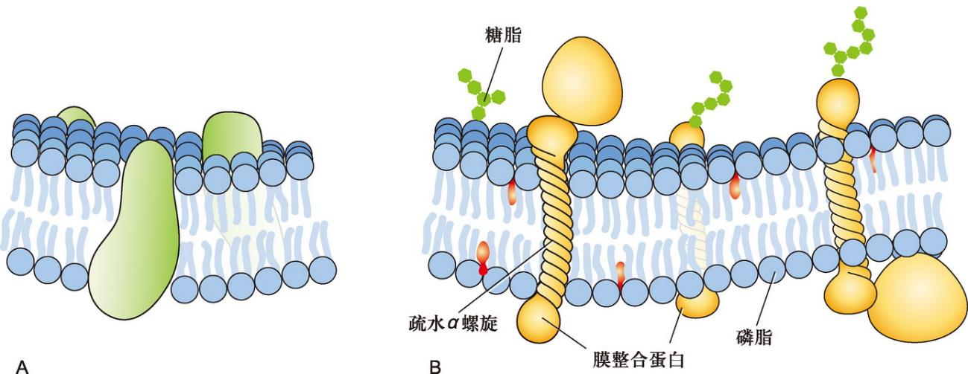
4. 流动镶嵌模型
1972年，Singer 和Nicolson
① 膜的流动性 ② 膜蛋白分布的不对称性
图3-2 生物膜的模型
A. 流动镶嵌模型示意图。B. 生物膜结构示意图
Singer, S. J.; Nicolson, G. L. (1972). "The fluid mosaic model of the structure of cell membranes". Science , 175 (4023): 720–731.

Slide 10
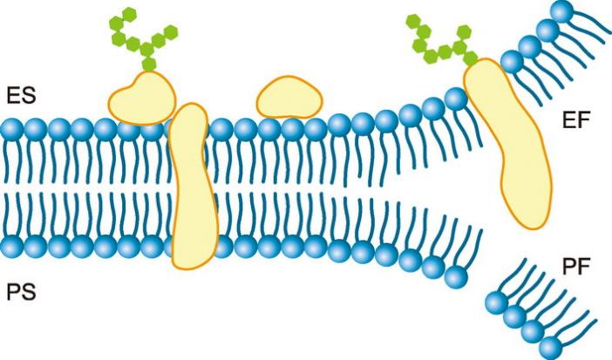
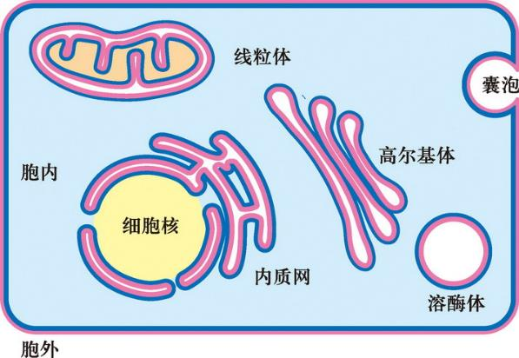
图3-17 生物膜各膜面的名称
脂双层膜的ES 与PS 面以及电镜冷冻蚀刻技术所显示的细胞断裂面：EF 与PF 面
图3-18 细胞膜系统拓扑学结构的示意图
图中显示细胞的膜系统在膜泡出芽、融合及转运过程中，其拓扑学结构保持不变

Slide 11
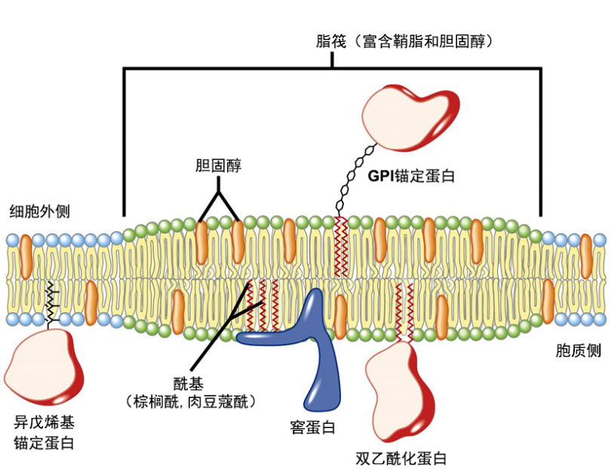
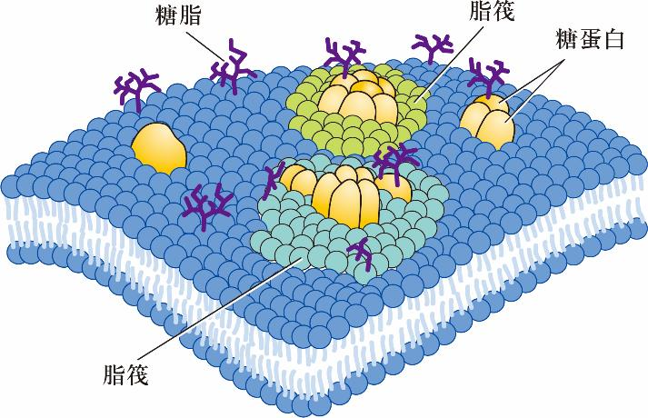
5. 脂筏模型
1988年，Simons
胆固醇、鞘磷脂等富集区域形成相对有序的脂相，如同漂浮在脂双层上的“脂筏”
载着执行特定生物学功能膜蛋白
图3-3 细胞膜的脂筏模型示意图
Simons K, van Meer G (August 1988). "Lipid sorting in epithelial cells". Biochemistry, 27 (17): 6197–202.
Simons K, Ikonen E (June 1997). "Functional rafts in cell membranes". Nature,387 (6633): 569–72.
Notes:
http://en.wikipedia.org/wiki/Lipid_raft

Slide 12
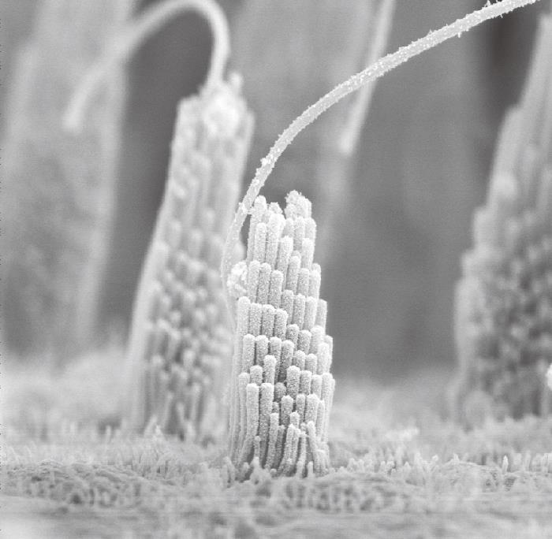
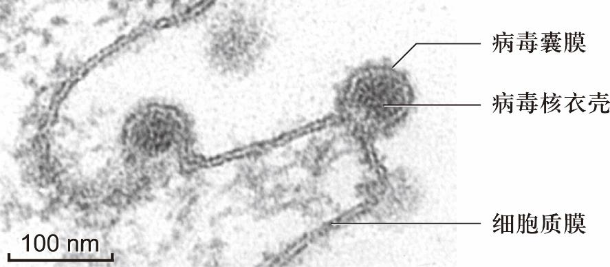
6. 目前对生物膜结构的认识
磷脂分子在水相中具有自发封闭的性质
蛋白质分子以不同方式镶嵌在脂双层分子中或结合在其表面
生物膜可看成是蛋白质在双层脂分子中的二维溶液
细胞生命活动中，生物膜处于不断的动态变化中
图3-5 病毒出芽过程中细胞质膜的动态变化
电镜图片显示了凸凹不平的脂双层细胞质膜以及SbV 以出芽的方式在宿主细胞质膜上的组装和释放的过程
图3-4 扫描电镜显示豚鼠耳蜗毛细胞表面的纤毛
细胞质膜弯曲、延伸构成的纤毛，用以感受声音的大小与频率

Slide 13
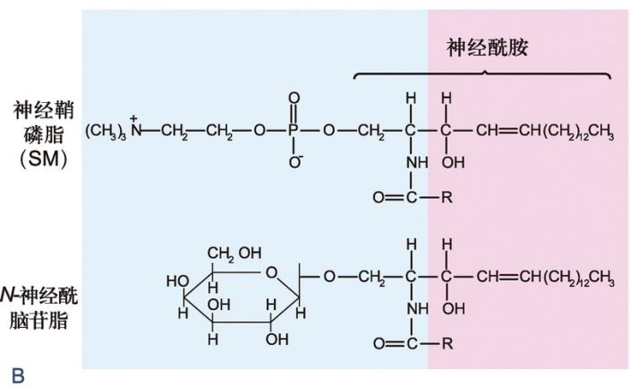
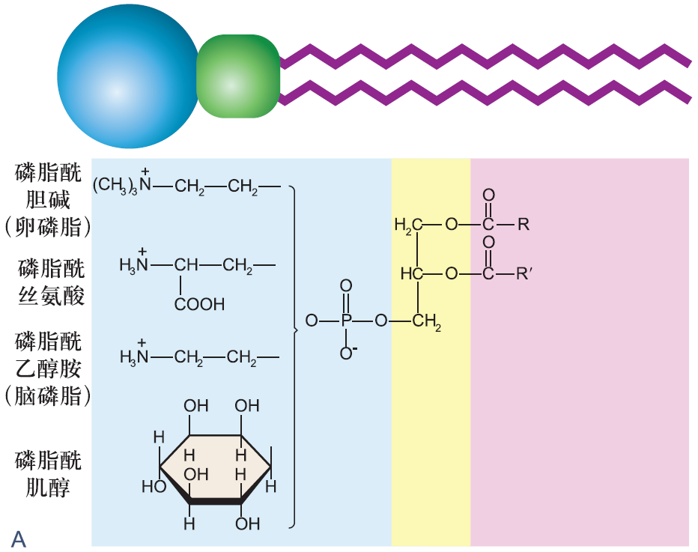
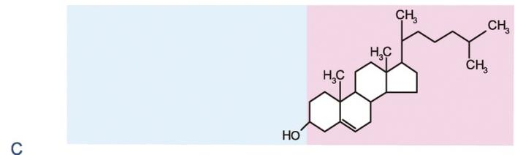
（一）成分
二、膜脂 (membrane lipid)
甘油磷脂；鞘脂；固醇
图3-6 膜脂的基本类型
A. 甘油磷脂。 B. 鞘磷脂与糖脂。C. 胆固醇

Slide 14
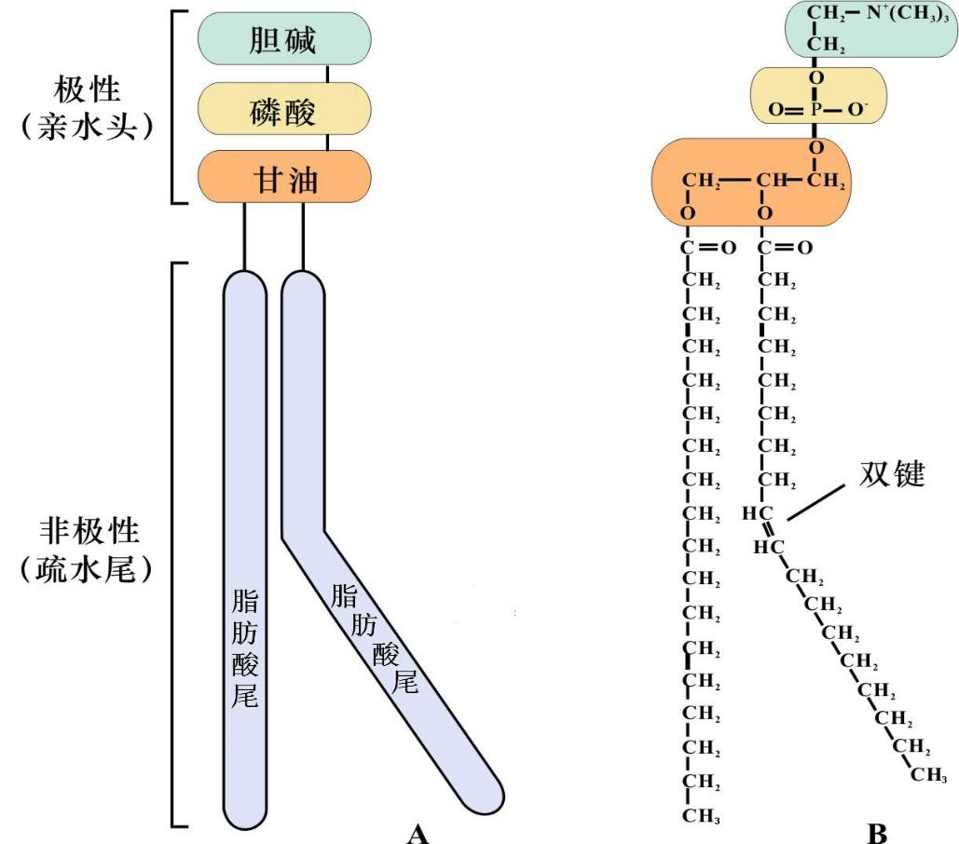
1. 甘油磷脂
为膜脂的基本成分，占整个膜脂的50％以上
具有一个极性头和两个非极性的尾
脂肪酸碳链为偶数
除饱和脂肪酸外常含1-2 个双键的不饱和脂

Slide 15
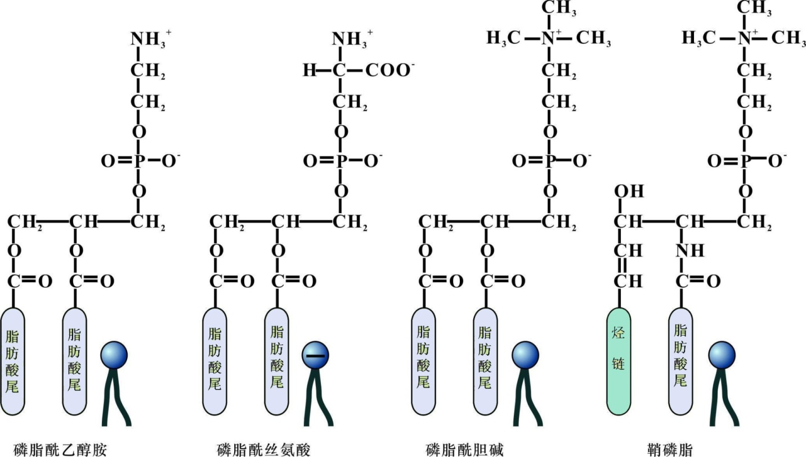
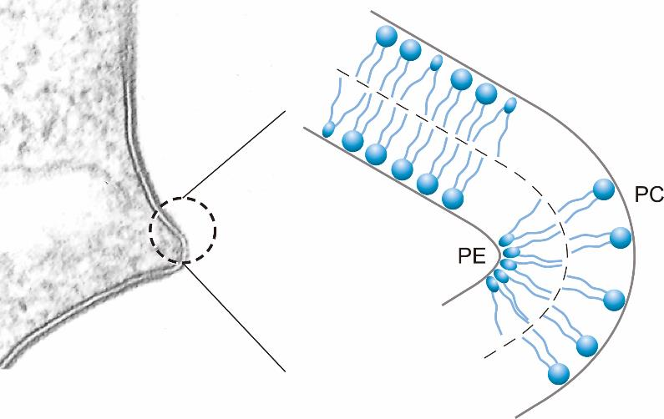
脂分子极性头对脂双层曲度的影响
（b）PC极性头较大，PE极性头较小，与PC相比，PE更倾向于形成曲面膜
（c）PE更多地分布在脂双层曲率较大的一侧
图3-7 脂分子极性头的空间占位对脂双层曲度的影响
PE 极性头较小，更多地分布在脂双层曲率较大的一侧。右侧为电镜图片，左侧为示意图
PE
PS
PC
SM

Slide 16
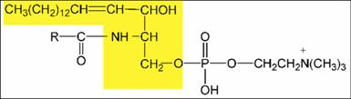
2. 鞘脂
为鞘氨醇的衍生物；主要在高尔基体合成
分成鞘磷脂、鞘糖脂两类
非极性尾部基团（疏水）
极性头部基团（亲水）
鞘磷脂不以甘油为骨架的磷脂，以鞘氨醇代替甘油，长链的不饱和脂肪酸结合在鞘氨醇的氨基上；分子末端的一个羟基与胆碱磷酸结合，另一个游离羟基可与相邻脂分子的极性头部、水分子或膜蛋白形成氢键
Notes:
鞘[qiào]氨醇（Sphingosine）又称神经鞘氨醇，学名2-氨基-4-十八烯-1,3-二醇，是一种含有不饱和烃基链的十八碳氨基醇。
鞘脂由一分子长链脂肪酸、一分子鞘氨醇或其衍生物及一分子极性头醇组成。
鞘脂分成鞘磷脂、脑苷脂和神经节苷脂3类

Slide 17
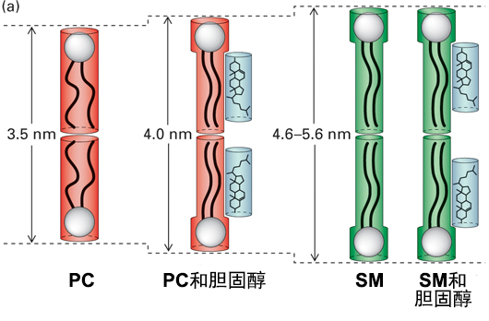
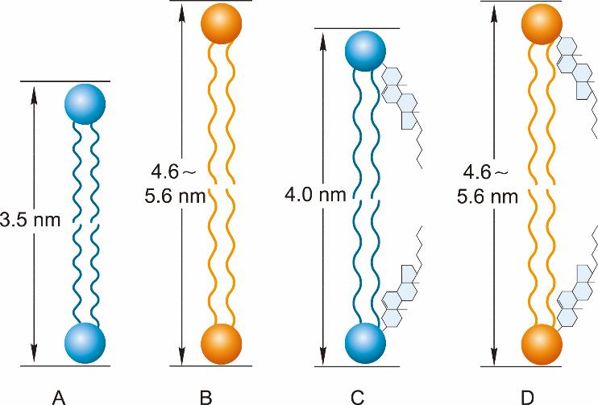
鞘磷脂形成的脂双层厚度较甘油磷脂厚度大
图3-8 不同膜脂成分的脂双层厚度的比较
A. 卵磷脂。B. 鞘磷脂。C. 卵磷脂和胆固醇。D. 鞘磷脂和胆固醇
Notes:
鞘[qiào]氨醇（Sphingosine）又称神经鞘氨醇，学名2-氨基-4-十八烯-1,3-二醇，是一种含有不饱和烃基链的十八碳氨基醇。
鞘脂由一分子长链脂肪酸、一分子鞘氨醇或其衍生物及一分子极性头醇组成。
鞘脂分成鞘磷脂、脑苷脂和神经节苷脂3类

Slide 18
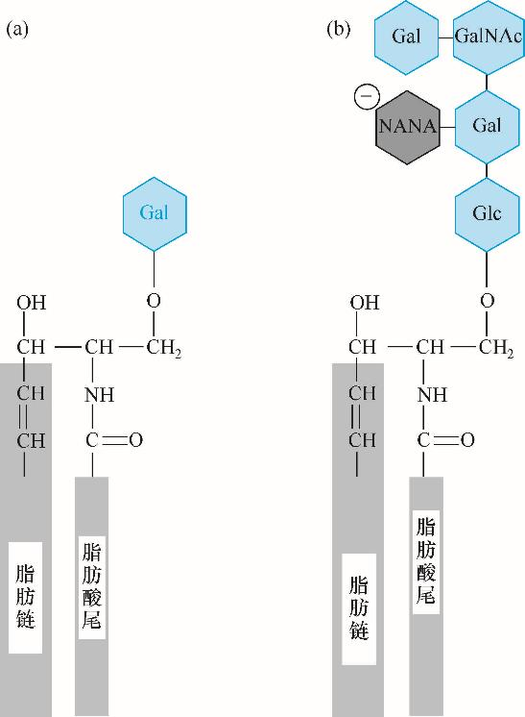
鞘糖脂
两性分子，极性头部是直接共价结合到鞘氨醇上的一个糖分子或寡糖链
（a）半乳糖脑苷脂
（b）神经节苷脂。Gal. 半乳糖；Glc. 葡萄糖；GalNAc. N-乙酰半乳糖胺；NANA.唾液酸

Slide 19
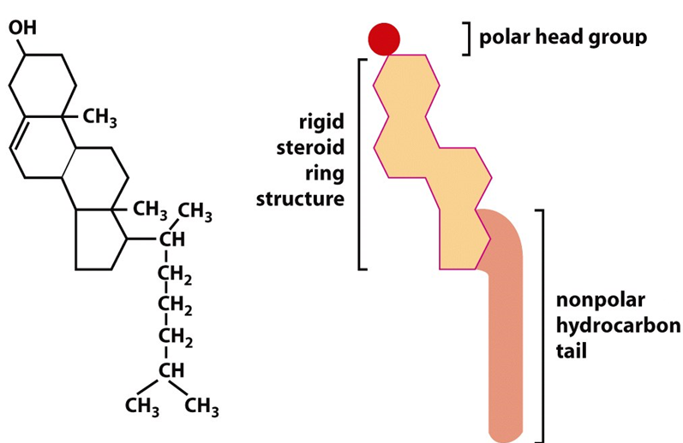
3. 固醇：胆固醇及其类似物
含有4个闭环的碳氢化合物，其亲水头部为一个羟基
自身不能形成脂双层。只能插入磷脂分子之间，参与生物膜的形成
调节膜的流动性，增加膜稳定性及降低水溶性物质通透性
脂筏基本结构成分；很多重要生物活性分子的前体
动物细胞质膜中胆固醇、植物细胞质膜中豆固醇和真菌细胞质膜中麦角固醇。多数细菌细胞质膜中则不含固醇成分

Slide 20
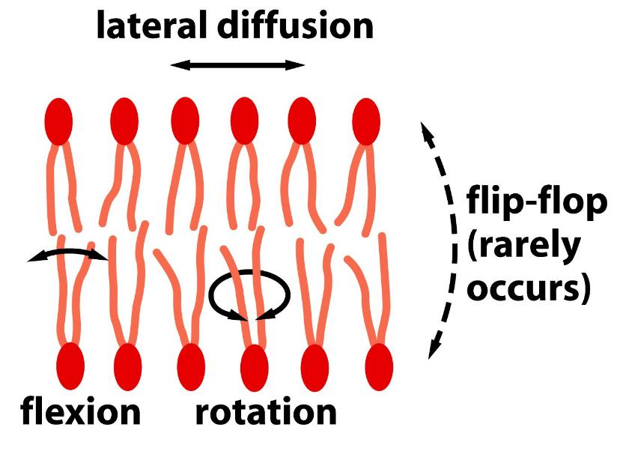
（二）膜脂的运动方式
沿膜平面的侧向运动
脂分子围绕轴心的自旋运动
脂分子尾部摆动
双层脂分子之间的翻转运动
Figure 10-11b Molecular Biology of the Cell (© Garland Science 2008)

Slide 21
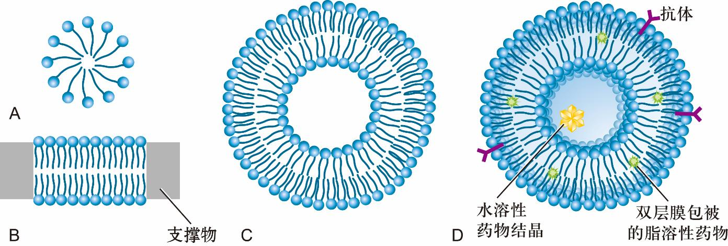
（三）脂质体 (liposome)
脂质体：根据磷脂分子可在水相中形成稳定脂双层膜的现象而制备的人工膜
用途：可嵌入不同的膜蛋白；研究膜脂与膜蛋白生物学性质以及转基因、药物靶向的好材料
图3-9 脂质体
由于磷脂分子之间以及磷脂分子与水的相互作用，自发地形成3 种形式的聚合体，脂的极性端向外，而非极性尾部向内的脂分子团，即微团（A）双层脂分子的球形脂质体（C）。在固体支撑物存在的情况下，也可形成平面脂双层膜（B）。D 为用于靶向药物治疗的脂质体的示意图

Slide 22
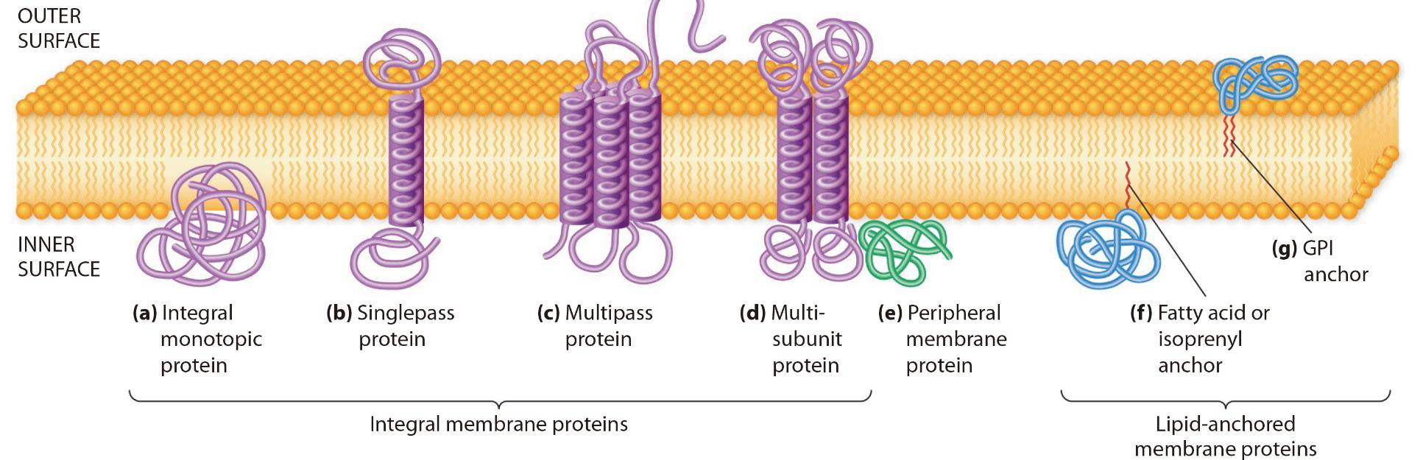
三、膜蛋白(membrane protein)
膜蛋白种类繁多；赋予生物膜重要的生物学功能

Slide 23
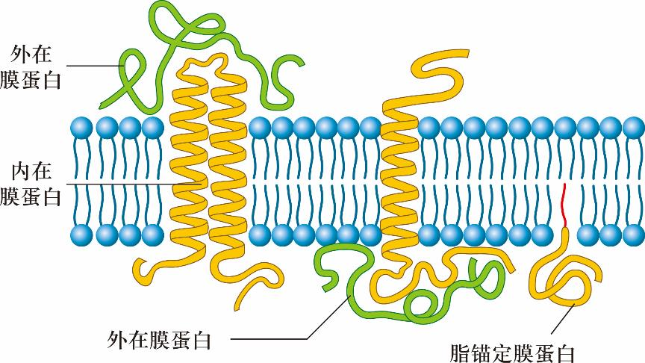
（一）膜蛋白的类型
周边膜蛋白（peripheral membrane protein） 或称外在膜蛋白（extrinsic membrane protein）
整合膜蛋白（integral membrane protein）或称内在膜蛋白（intrinsic membrane protein）
脂锚定膜蛋白（lipid-anchored membrane protein）
图3-10 膜蛋白的基本类型
Notes:
外在膜蛋白为水溶性蛋白质，靠离子键或其他较 弱的键与膜表面的膜蛋白分子或膜脂分子结合，因此只 要改变溶液的离子强度甚至提高温度就可以从膜上分离 下来，但膜结构并不被破坏。

Slide 24
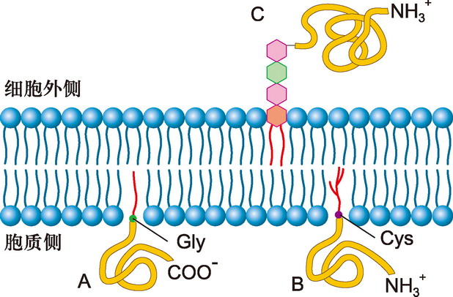
脂锚定膜蛋白的 3 种类型
图3-11 脂锚定膜蛋白的3 种基本类型
通过与膜蛋白N 端甘氨酸（Gly）结合的脂肪酸（A）或与膜蛋白C 端半胱氨酸（Cys）结合的烃链和脂肪酸（B），及通过糖脂链（C）锚定在细胞质膜上

Slide 25
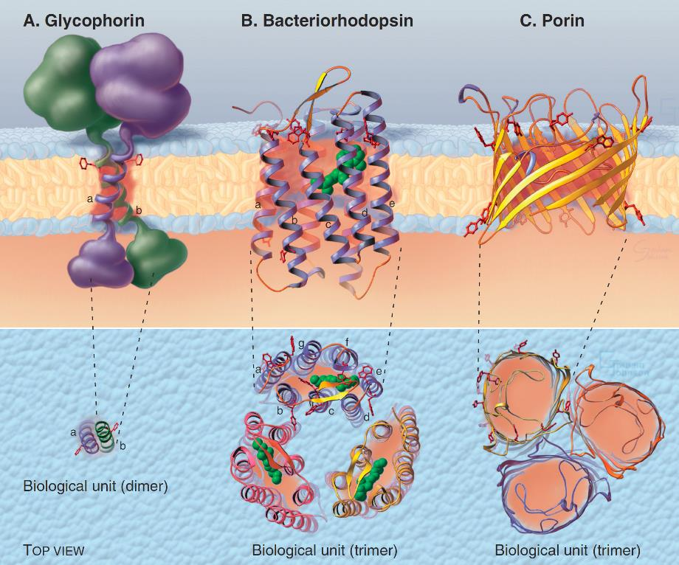
（二）整合膜蛋白与膜脂结合的方式
整合膜蛋白为跨膜蛋白
可分为：胞质外结构域、跨膜结构域和胞质内结构域
STRUCTURES OF REPRESENTATIVE INTEGRAL MEMBRANE PROTEINS

Slide 26
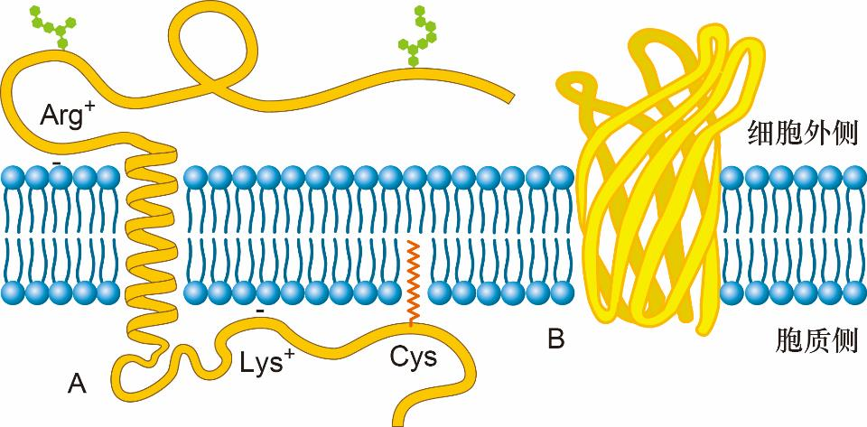
整合膜蛋白与膜脂结合的方式
膜蛋白的跨膜结构域与脂双层分子的疏水核心相互作用（最主要和最基本的结合方式）
跨膜结构域两端带正电荷的氨基酸残基或带负电的氨基酸残基与磷脂分子带负电的极性头部形成离子键，或带负电的氨基酸残基通过Ca²⁺、Mg²⁺与带负电的磷脂极性头部相互作用
某些膜蛋白通过自身在胞质一侧的半胱氨酸残基共价结合到膜脂肪酸分子上
图3-12 整合膜蛋白与膜脂结合方式示意图

Slide 27
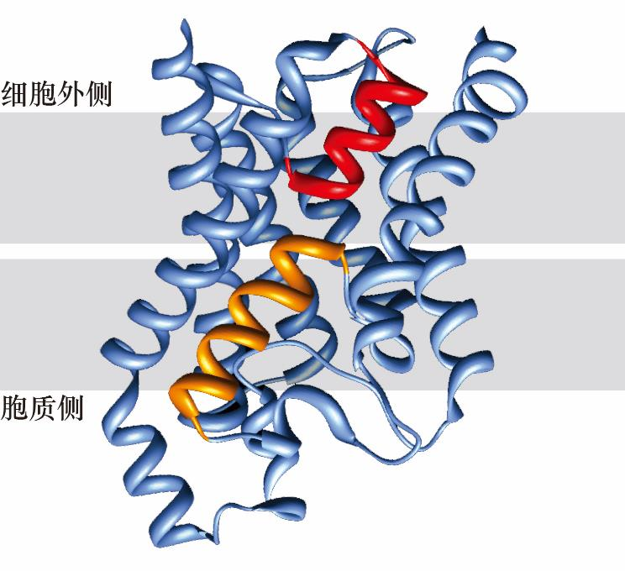
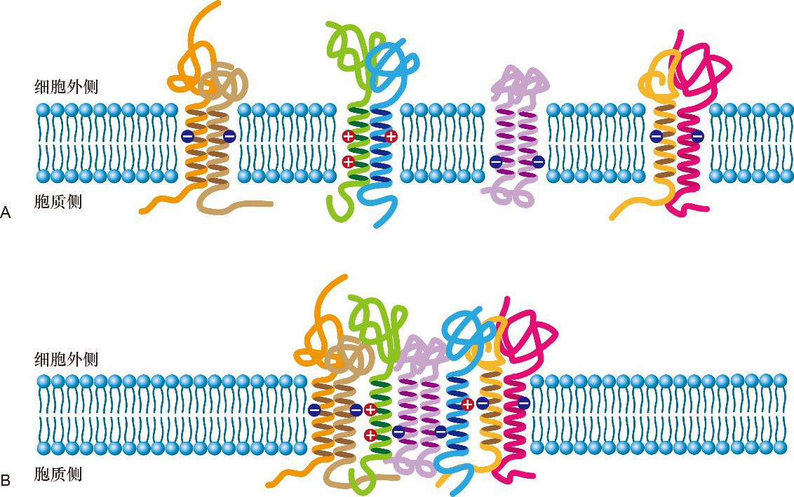
跨膜结构域之间相互作用
图3-14 大肠杆菌转运甘油的水孔蛋白Glpf 的三维结构图像
水孔蛋白（aquaporin）是一类具有6 个α 螺旋区的蛋白质家族，通常形成四聚体的膜蛋白以行使其转运水或甘油等分的功能。Glpf 是其中一种转运甘油的水孔蛋白
图3-13 功能性膜蛋白复合体的形成机制
通过膜蛋白跨膜结构域相互之间的作用（A），形成了具有生物学功能的膜蛋白复合体（B）

Slide 28
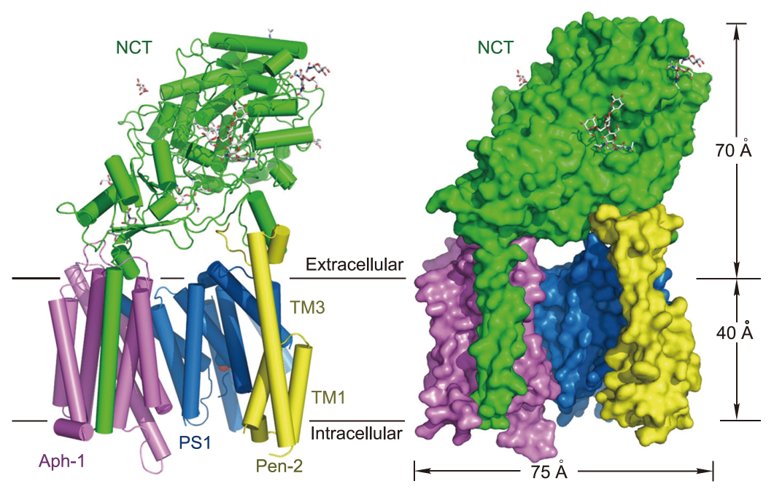
膜蛋白及其与膜脂关系的三维结构分析
跨膜蛋白既有疏水区域(跨膜区)，也有亲水区域（膜表面区），其三维结构分析主要是应用低温电镜技术和X射线晶体衍射技术
图3-15 通过对冷冻电镜的图像分析和数据处理获得的膜蛋白γ- 分泌酶复合物的三维结构（分辨率0.45 nm）

Slide 29
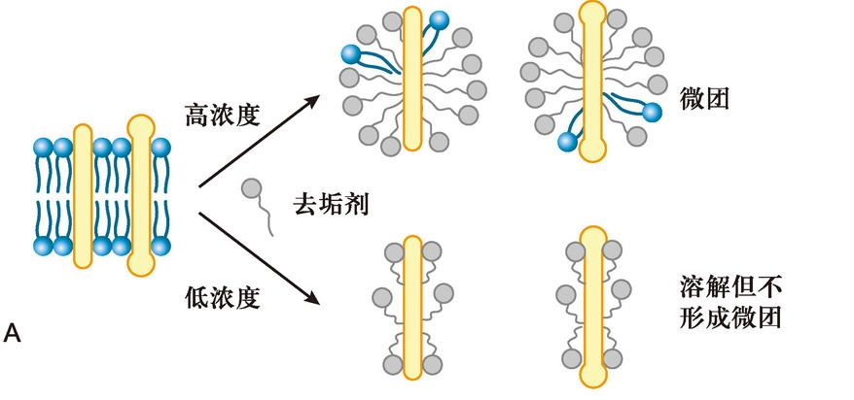
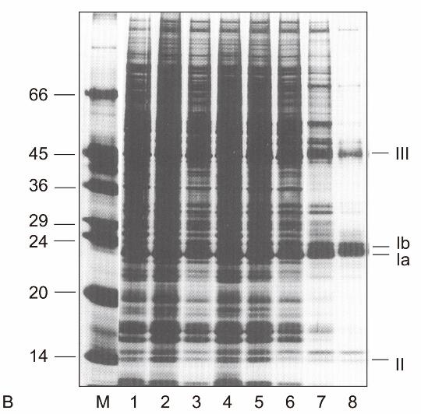
（三）去垢剂（detergent）
一端亲水、一端疏水的两性小分子，是分离与研究膜蛋白的常用试剂
插入膜脂与膜脂或膜蛋白的跨膜结构域等疏水部位结合，形成可溶性的微粒
图3-16 利用去垢剂萃取和研究膜蛋白
Notes:
A. 去垢剂与膜脂或膜蛋白的跨膜结构域的疏水部位结合，形成可溶性的微粒的示意图。B. 用不同的去垢剂处理膀胱上皮细胞质膜，所萃取的膜蛋白的SDS 凝胶电泳图谱。电泳条带M 为已知相对分子质量标志蛋白质，1 为全部膜蛋白的电泳条带，2~8 为7 种不同的去垢剂所萃取的膜蛋白的电泳条带（5、6 分别为0.5％和2％的TritonX-100），7 为去垢剂Sarkosol，后者可以特异地萃取出膀胱上皮细胞的4 种主要质膜蛋白

Slide 30
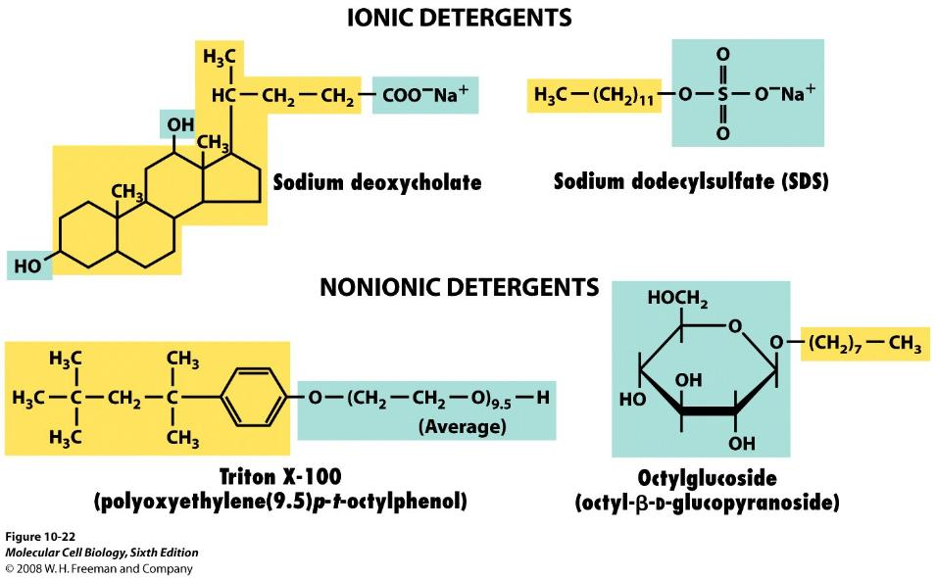
（三）去垢剂（detergent）
离子型去垢剂：如SDS，可破坏蛋白质中离子键和氢键等非共价键，甚至改变蛋白质亲水部分的构象
非离子去垢剂：如Triton X-100，对蛋白质作用比较温和，用于膜蛋白的分离与纯化

Slide 31
细胞质膜的基本特征与功能
第二节
膜的流动性
膜的不对称性
细胞质膜相关的膜骨架
细胞质膜的基本功能

Slide 32
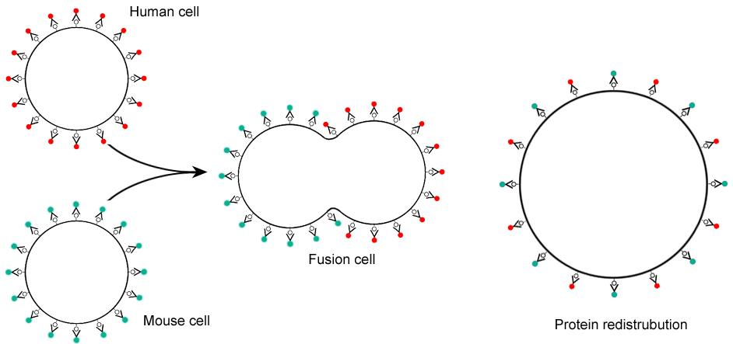
一、膜的流动性
流动性是所有生物膜的基本特征，是细胞生命活动的必要条件
膜的流动状态受细胞代谢过程的调节

Slide 33
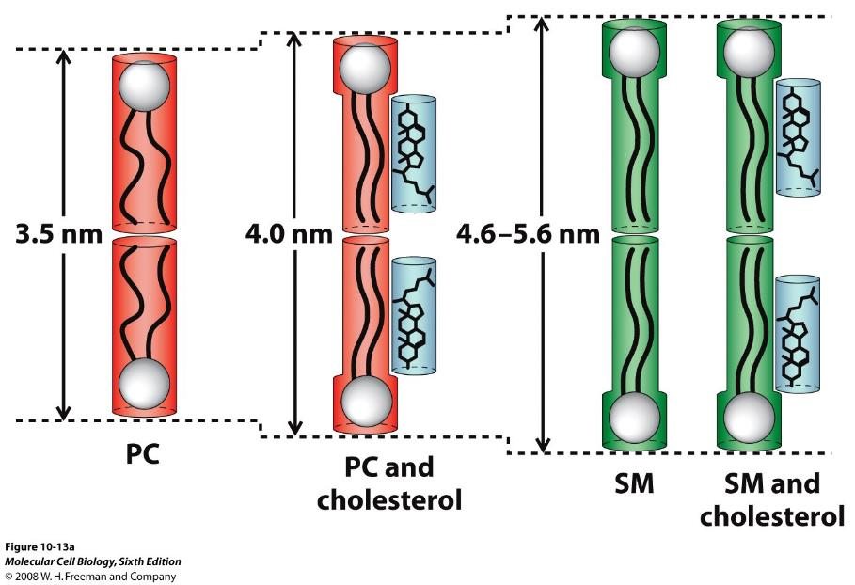
（一）膜脂的流动性
膜脂的流动性主要指脂分子的侧向运动，在很大程度上是由脂分子本身的性质决定的
脂肪酸链越短、不饱和程度越高，流动性越大
温度对膜脂的运动有明显影响
胆固醇对膜的流动性起着双重调节作用

Slide 34
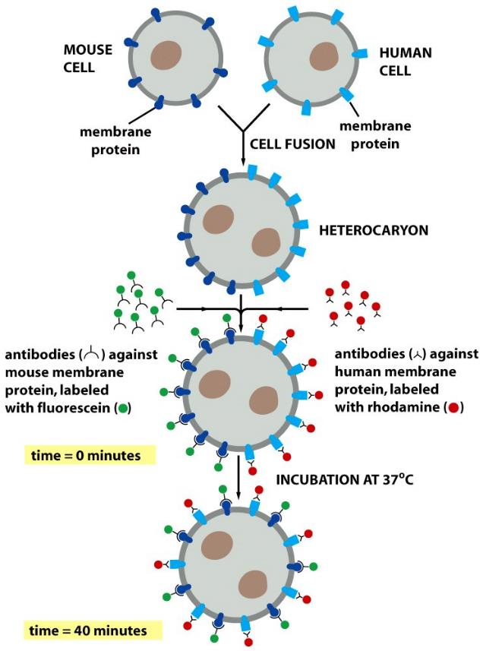
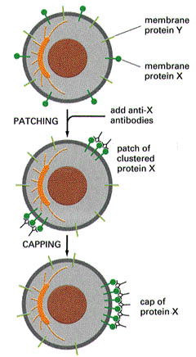
（二）膜蛋白的流动性
成斑现象（patching）或成帽现象（capping）
Figure 10-35 Molecular Biology of the Cell (© Garland Science 2008)

Slide 35
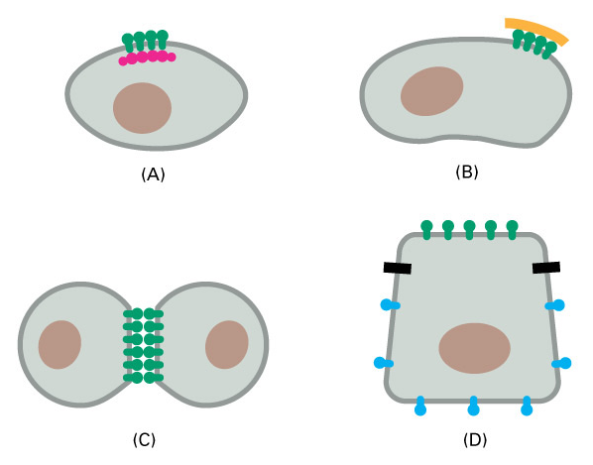
膜蛋白流动性的限制因素
膜蛋白在脂双层二维溶液中的运动是自发的热运动，不需要细胞代谢产物的参加，也不需要能量输出
膜蛋白流动性受多种因素限制：如紧密连接、细胞骨架的影响等

Slide 36
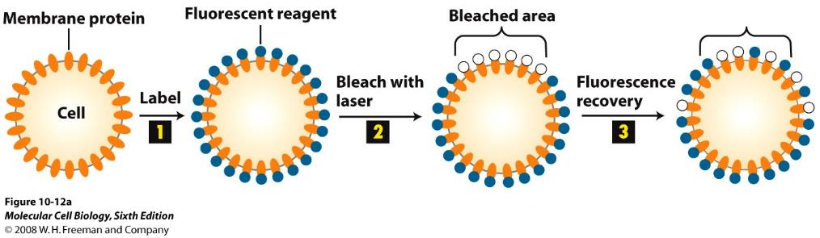
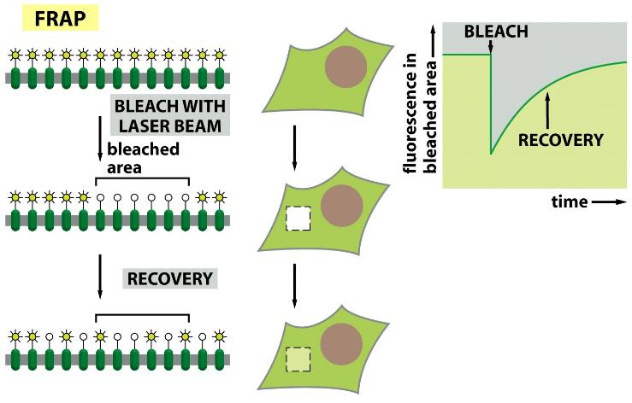
（三）膜脂和膜蛋白运动速率的检测
荧光漂白恢复（FPR）技术是研究膜蛋白或膜脂流动性的基本实验技术之一
Figure 10-36a Molecular Biology of the Cell (© Garland Science 2008)

Slide 37
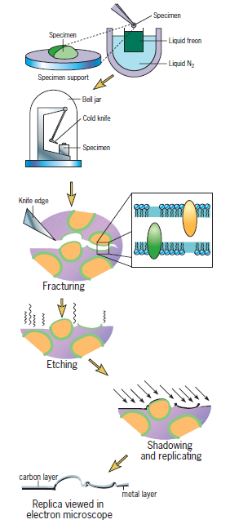
二、膜的不对称性
膜脂和膜蛋白在生物膜上呈不对称分布
糖蛋白和糖脂的糖基部分均位于细胞质膜的外侧
电镜冷冻蚀刻技术

Slide 38
（一）细胞质膜各膜面的名称
质膜的细胞外表面（extrocytoplasmic surface，ES）
质膜的原生质表面（ protoplasmic surface， PS）
细胞外小叶断裂面（extrocytoplasmic face，EF）
原生质小叶断裂面（protoplasmic face，PF）
图3-17 生物膜各膜面的名称
脂双层膜的ES 与PS 面以及电镜冷冻蚀刻技术所显示的细胞断裂面：EF 与PF 面
图3-18 细胞膜系统拓扑学结构的示意图
图中显示细胞的膜系统在膜泡出芽、融合及转运过程中，其拓扑学结构保持不变

Slide 39
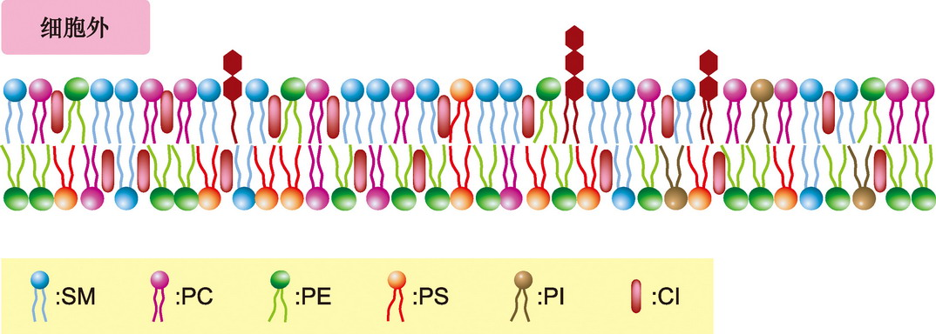
（二）膜脂的不对称性
膜脂的不对称性是指同一种膜脂分子在膜的脂双层中呈不均匀分布
糖脂分布表现出完全不对称性：非胞质侧
图3-19 磷脂在人红细胞质膜上分布的示意图
SM：鞘磷脂； PC：卵磷脂； PS：磷脂酰丝氨酸；PE：磷脂酰乙醇胺；PI：磷脂酰肌醇； CI：胆固醇
Notes:
SM, 鞘磷脂；
PC, 磷脂酰胆碱；
PS，磷脂酰丝氨酸；
PE，磷脂酰乙醇胺；
PI，磷脂酰肌醇；
Cl, 胆固醇

Slide 40
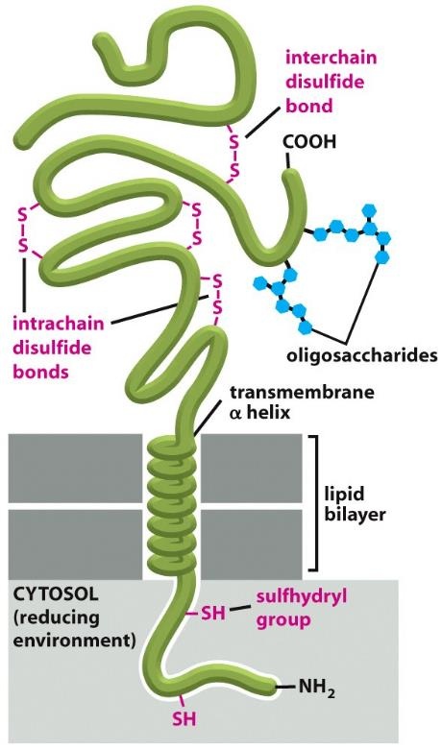
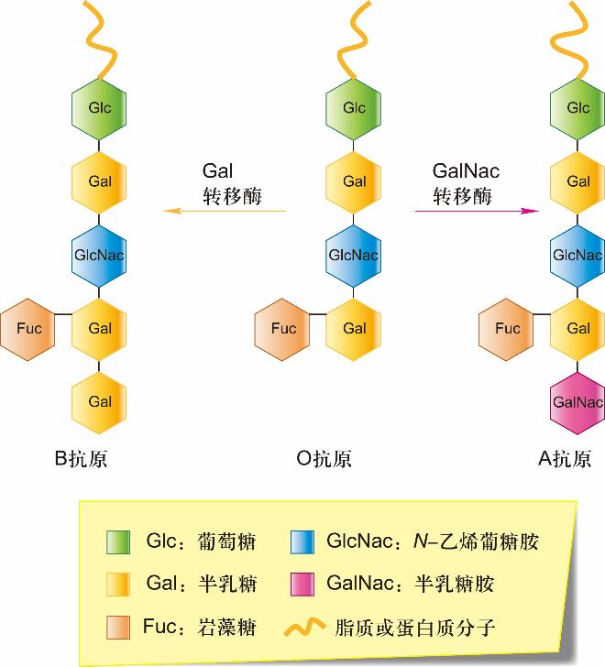
（三）膜蛋白的不对称性
所有膜蛋白在质膜上都呈不对称分布，每种膜蛋白分子在质膜上都具有明确的方向性
糖蛋白的糖残基均分布在生物膜的非胞质一侧
图3-20 人的ABO 血型抗原寡糖链结构的比较
Figure 10-27 Molecular Biology of the Cell (© Garland Science 2008)

Slide 41
膜蛋白的流动性和不对称性重要生物学意义
1.膜流动性是其执行正常功能的必要条件。
2.细胞膜的不对称性对维持膜的极性、膜功能不对称性和方向性（如：物质运输、信号传递的方向性），保证细胞代谢功能的正常进行至关重要。

Slide 42

三、细胞质膜相关的膜骨架
Figure 10-42a Molecular Biology of the Cell (© Garland Science 2008)

Slide 43


（一）膜骨架
细胞质膜下与膜蛋白相连的由纤维蛋白组成的网架结构，参与维持质膜形状并协助质膜完成多种生理功能；也称基于肌动蛋白的膜骨架（actin-based membrane skeleton）
哺乳动物红细胞具有很好的弹性和强度
Figure 10-40 Molecular Biology of the Cell (© Garland Science 2008)

Slide 44



（二）红细胞的生物学特性
血影(ghost)

Slide 45

（三）红细胞质膜蛋白及膜骨架
红细胞质膜的刚性与韧性主要由质膜蛋白与膜骨架复合体的相互作用来实现
红细胞双凹形椭圆结构的形成还需要其他的骨架纤维参与
图3-21 红细胞膜骨架的基本结构与成分
A. 红细胞血影。B. SDS-聚丙烯酰胺凝胶电泳对血影成分分析。C. 血影的负染色电镜照片，显示出网状的膜骨架结构。D. 膜骨架与膜蛋白结合的示意图

Slide 46

（三）红细胞质膜蛋白及膜骨架
除红细胞外，已发现在其他细胞中也存在与锚蛋白、血影蛋白及带4.1 蛋白类似的蛋白质，大多数细胞中也都存在膜骨架结构
图3-22 深度蚀刻电镜图片显示小鼠耳部外毛细胞的细胞质膜与膜骨架

Slide 47

四、细胞质膜的基本功能 （重点）
为细胞的生命活动提供相对稳定的内环境
选择性的物质运输
提供细胞识别位点，完成信息跨膜传导
为多种酶提供结合与反应位点
介导细胞与细胞、细胞与胞外基质间连接
参与形成细胞表面特化结构
膜蛋白的异常与某些遗传病、恶性肿瘤、自身免疫病甚至神经退行性疾病相关

Slide 48

本章内容提要

